Slide 1
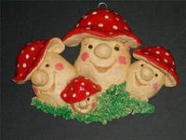
МАДОУ ЦРР – детский сад №122 Октябрьского района городского округа город Уфа Республики Башкортостан
«Тестопластика в развитии творческих способностей детей в средней группе»
Выполнили: воспитатели
Валеева С.К.
Notes:
1

Slide 2
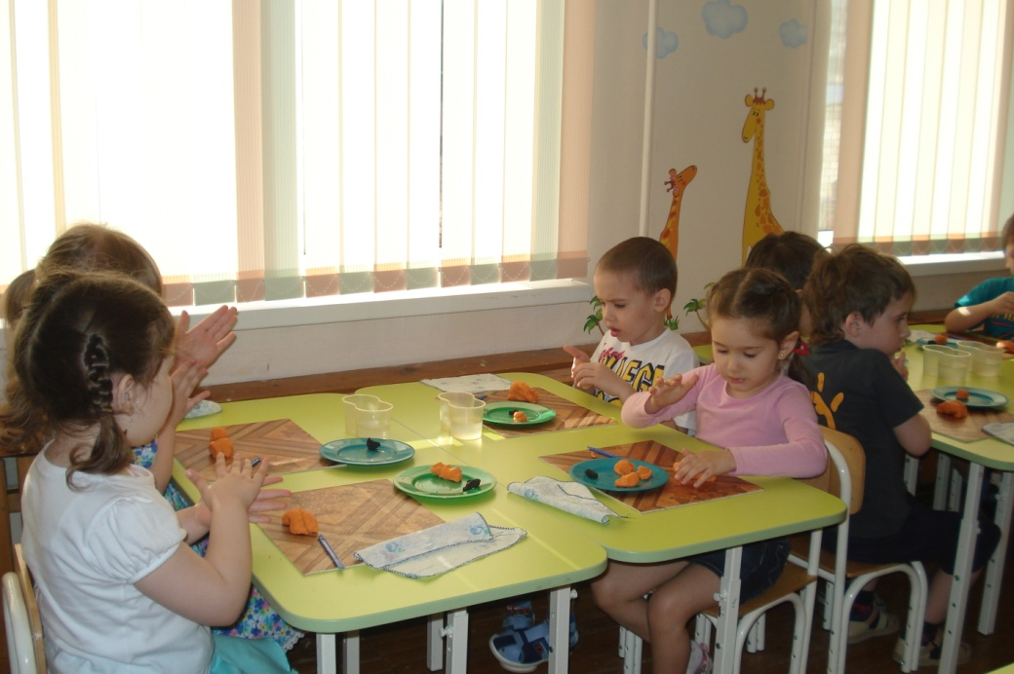
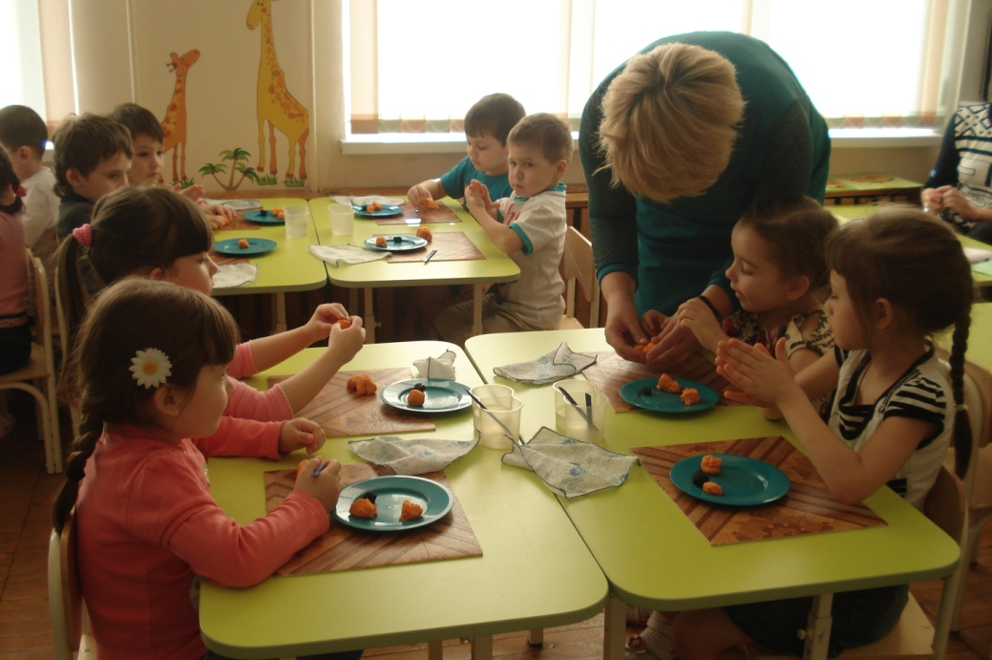
Тестопластика – лепка декоративных изделий из соленого теста

Slide 3
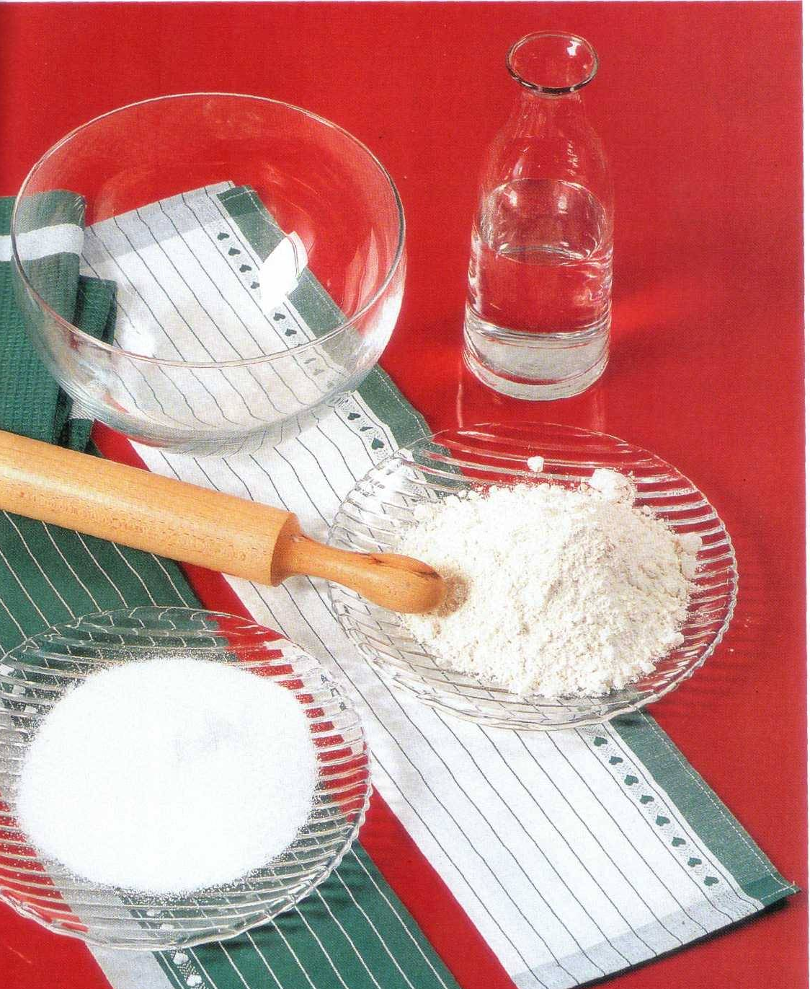
вода
мука
соль

Slide 4
Преимущества солёного теста:
Можно быстро приготовить
Легко отмывается
Не оставляет следов
Не липнет к рукам
Пристаёт любая краска
Сушить можно и на воздухе
Можно играть. Не теряет форму

Slide 5
Удовлетворение эстетических запросов детей
Свобода самовыражения детей
Самоопределение, саморазвитие детей
Тесто-
пластика
Чувственно – эмоцианальная поддержка
Сотрудничество, соавторство педагога и ребенка
Удовлетворение индивидуальных потребностей

Slide 6
Словесные
(беседа, сказка, рассказ-объяснение, чтение книг,…)
МЕТОДЫ
Наглядные
(наблюдение , наглядные пособия, демонстрация приёмов работы)
Практические
(выполнение упражнений, овладение приёмами работы, приобретение навыков, …)

Slide 7
Цель
РАЗВИТИЕ ТВОРЧЕСКИХ И КОММУНИКАТИВНЫХ СПОСОБНОСТЕЙ РЕБЁНКА ПОСРЕДСТВОМ САМОВЫРАЖЕНИЯ ЧЕРЕЗ ИЗГОТОВЛЕНИЕ ИЗДЕЛИЙ ИЗ СОЛЁНОГО ТЕСТА

Slide 8
З
А
Д
А
Ч
И
Ознакомить с основами знаний в области декоративно-прикладного искусства.
Развивать изобразительные способности, художественный вкус, творческое воображение. Ознакомить с основами проектировочной деятельности
Сформировать умения и навыки в практической творческой деятельности. Научить работать с солёным тестом.
Организовать творческое общение в процессе обучения, воспитывать умение работать в коллективе.
Выработать навык работы с книгой, развивать умение оценивать свою работу, корректировать деятельность с целью исправления недочётов.

Slide 13
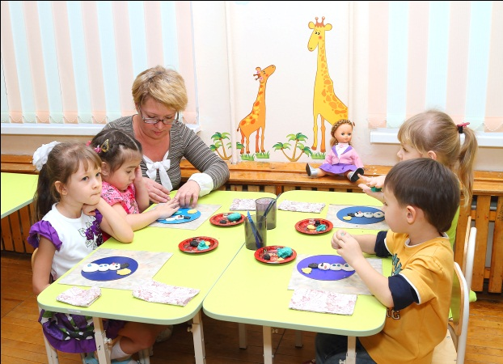
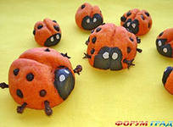
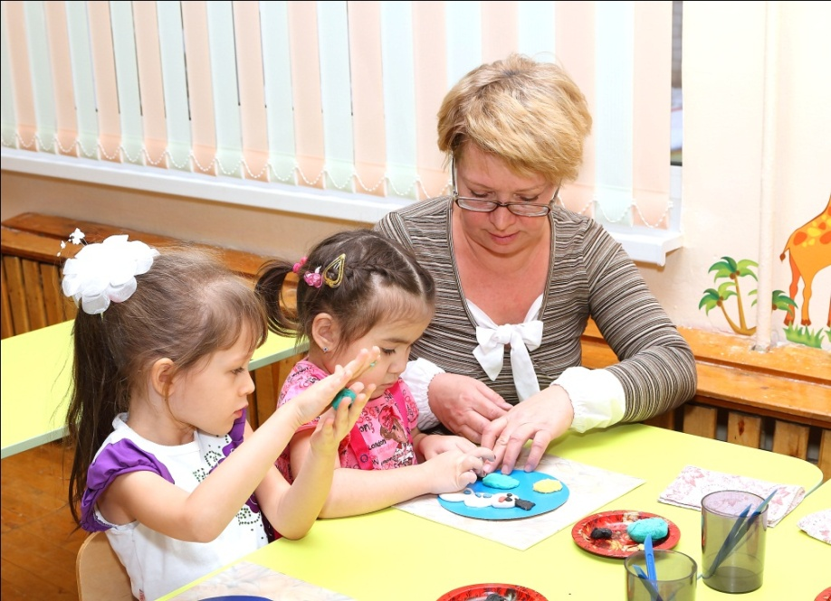
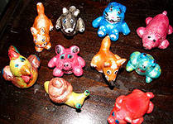
Notes:
13

Slide 14
Notes:
14

Slide 15
Notes:
15

Slide 16
Notes:
16

